Slide 1
Capstone projekt
Team 3

Slide 2
Inhaltsverzeichnis
Das Team
Problemstellung und Lösungsansatz
Softwarelösung
Demo/Walkthrough

Slide 3

Das Team
Luan Zekiri
Aufgabenbereich: Frontend, Backend, Planung, Koordination
Vorkenntnisse: Java
Ha Hong Nguyen
Aufgabenbereich: Frontend
Vorkenntnisse: Java, Python, R
Maria Carpet
Aufgabenbereich: Frontend
Vorkenntnisse: Java

Slide 4

Problemstellung und Lösungsansatz
Unser Praxispartner: Wirtschafts- und Sozialwissenschaftliche Fakultät der Universität zu Köln

Slide 5
Problemstellung und Lösungsansatz
Problemstellung
Die Studierenden eines Bachelorstudiengangs absolvieren in ihrem 5. Semester ein Auslandssemester.
Bewerbung geschieht mithilfe eines Tools.
Aktuelle Zuteilung der Studierenden zu den Universitäten: Anhand der Note.
Neues geplantes Auswahlverfahren: Präferenzbasiertes Verfahren, bei der Präferenzen für eine Universität abgegeben werden können.
Aktuell existiert kein Tool für das geplante Auswahlverfahren.

Slide 6
Problemstellung und Lösungsansatz
Lösungsansatz
Neues Tool, das das geplante präferenzbasierte Verfahren ermöglicht.
Dieses Tool soll so leicht und intuitiv wie möglich bedienbar sein
Vorteile / Generierter Value
Hilft dabei, Studienplätze personalisierter zu vergeben.
Flexibilität bei der Präferenzwahl.
Chancengleichheit durch Deadline Verlängerung.

Slide 7
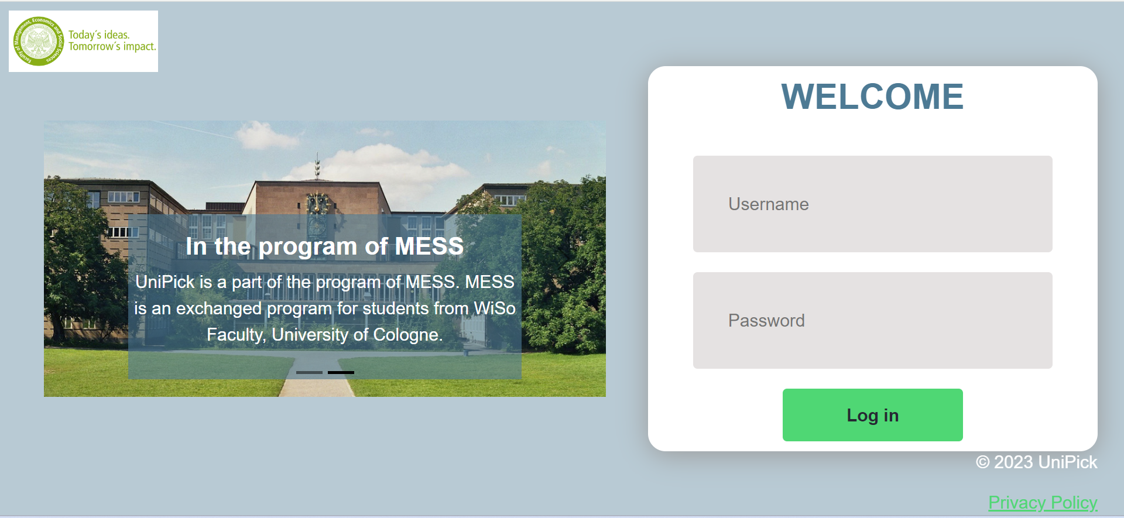
Softwarelösung
Web Applikation, das den Studierenden erlaubt, ihre Präferenzen für die Partneruniversitäten in einer absteigenden Reihenfolge (1-3) zu setzen
Admins können ein Auswahlverfahren starten und dieses verwalten.
Fokus auf intuitive, klare und einfache Nutzung für den Studierenden

Slide 8
Softwarelösung
Ablauf
Es existieren 2 Rollen/Benutzertypen: Admin und Studierender.
Studierende sehen alle wichtigen Informationen(Freie Plätze, Anzahl der aktuellen Präferenzen ect.) und geben in einer Übersichtsseite drei Wunschunis an mit Präferenzrang 1. bis max. 3.
Bis zu einer festgelegten Deadline(vom Admin in seiner Ansicht gesetzt) können jederzeit die eigenen Präferenzen geändert werden.
Dem Studierenden wird eine Deadline zur Präferenzabgabe kommuniziert.
Sollte in den letzten 15 Minuten vor Ablauf der Deadline noch Änderungen in der Tabelle erfolgen, verschiebt sich die Deadline automatisch auf einen selbst festgelegten Zeitpunkt.
Der Admin kann währenddessen den Stand des Auswahlverfahrens sehen und bearbeiten

Slide 9
Softwarelösung
Technologien
Frontend: Javascript mit React.
Backend: Java mit Spring Boot.
MySQL Datenbank.

Slide 10
Demo
Anmeldung
Zwei Benutzertypen: Admin und Studierender.
Anmeldung erfolgt über die jeweilige ID.

Slide 11
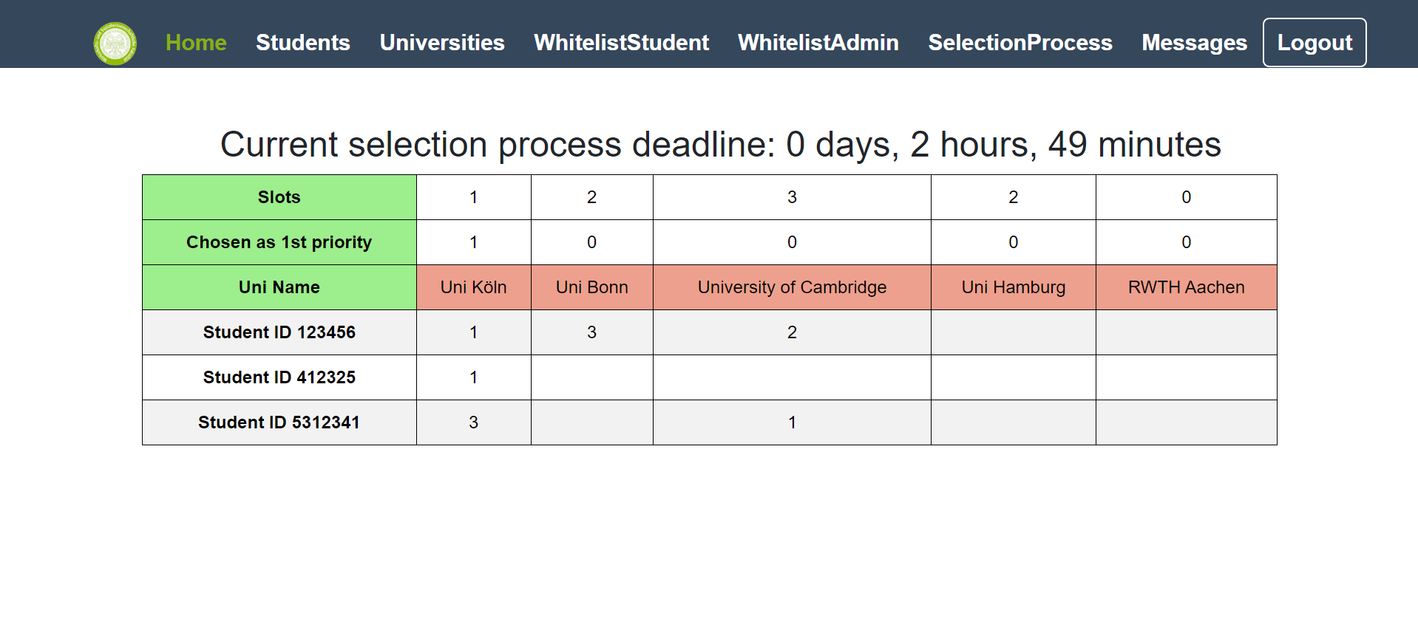
Demo
Adminsicht
Aktueller Stand des Auswahlverfahrens kann eingesehen werden

Slide 12
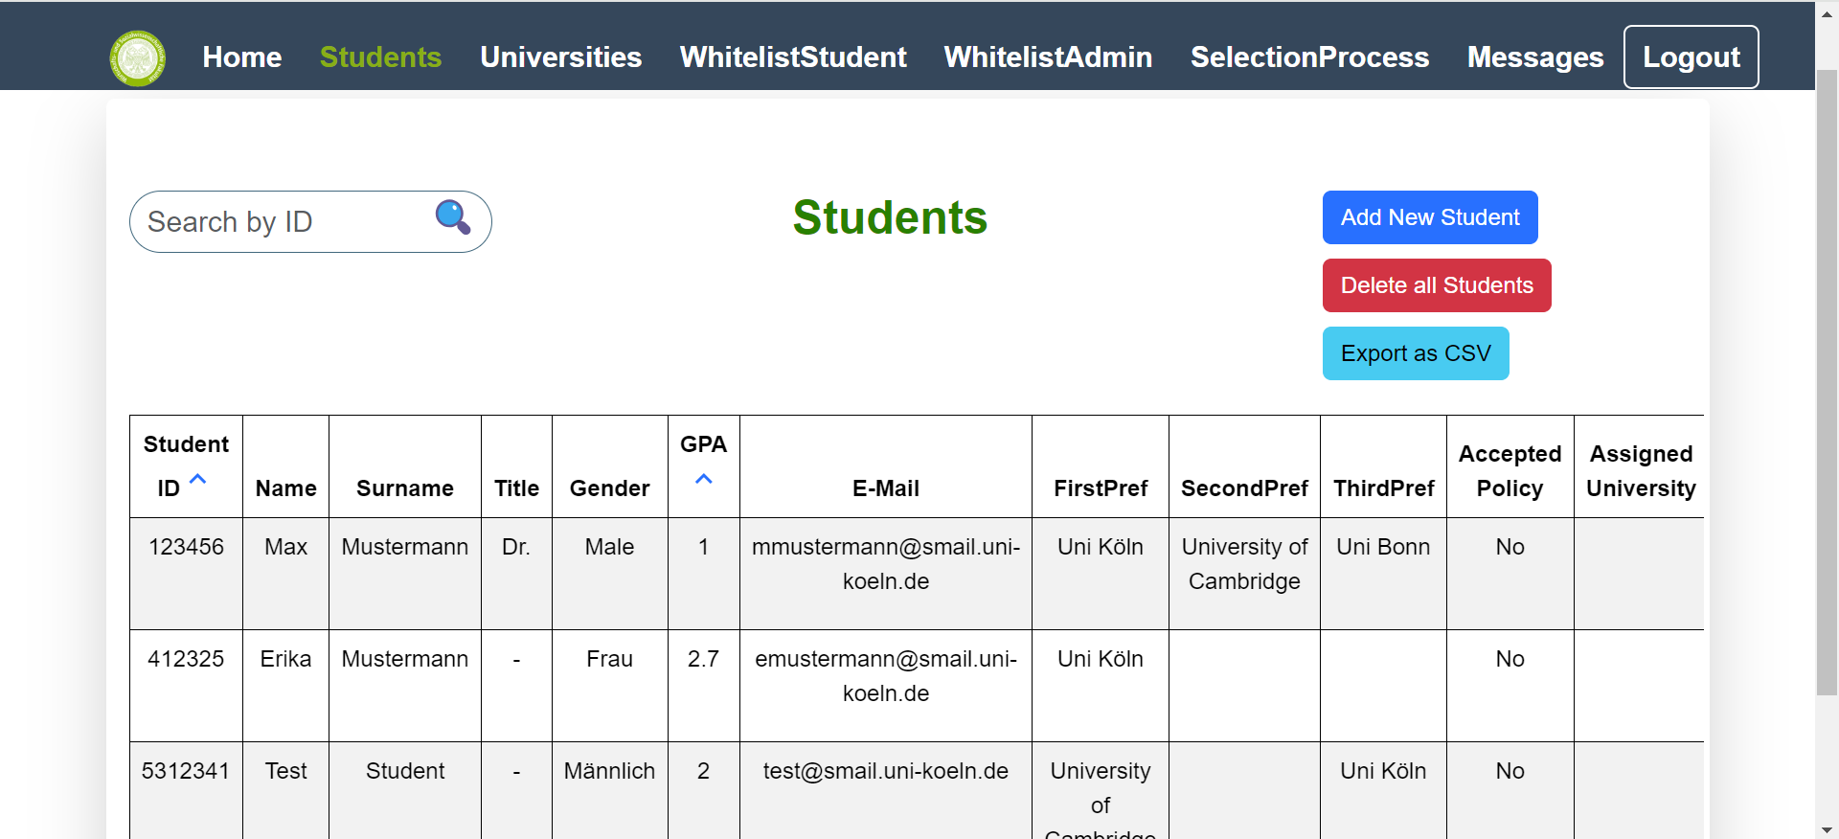
Demo
Adminsicht
Admin kann Studierendendaten erstellen, einsehen und diese bearbeiten.
Filter- und Suchfunktionen vorhanden

Slide 13
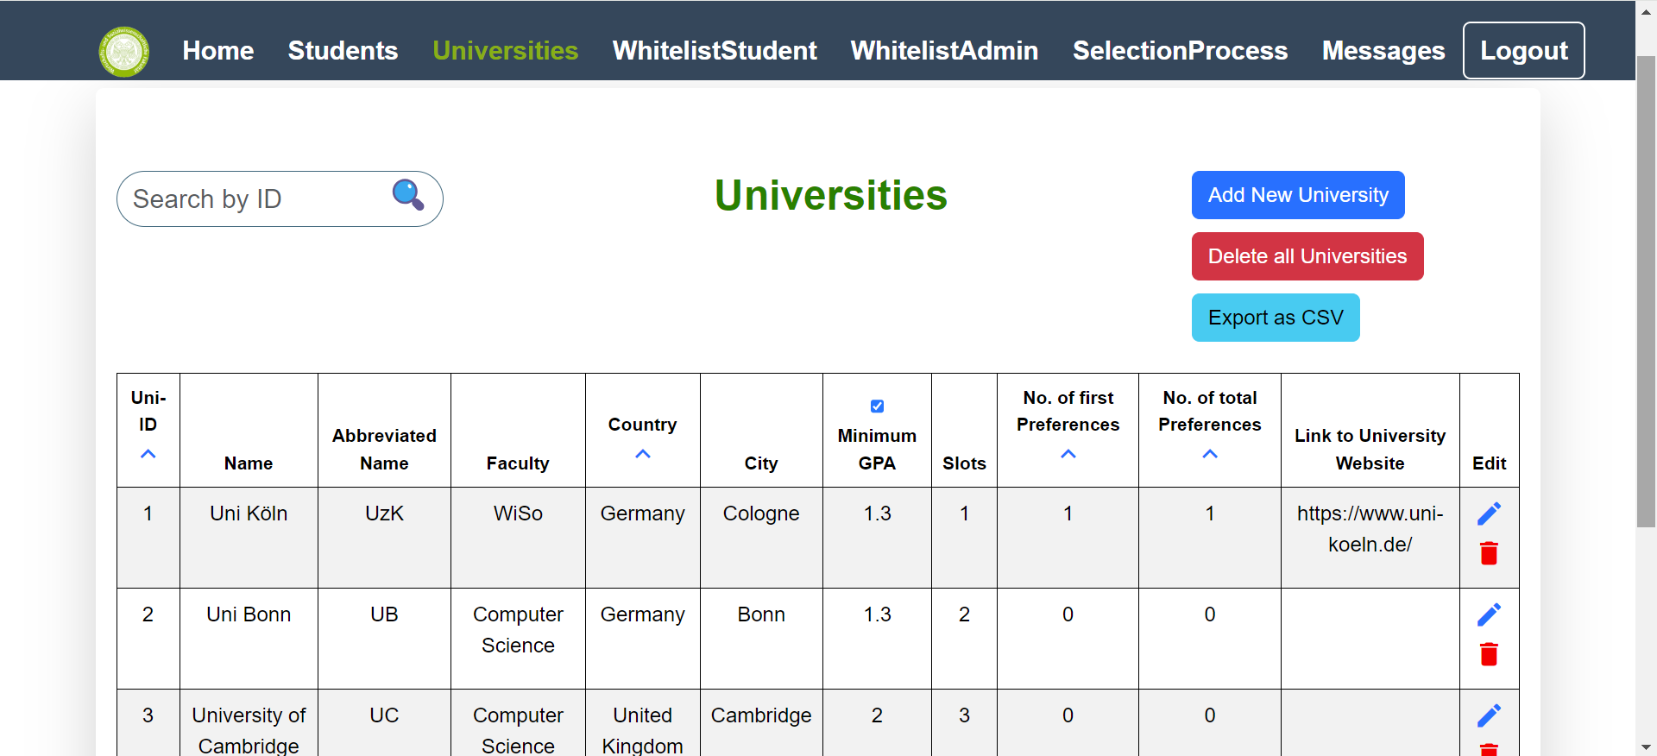
Demo
Adminsicht
Admin kann die aktuell verfügbaren Universitäten erstellen, einsehen und diese bearbeiten.
Filter- und Suchfunktionen vorhanden

Slide 14
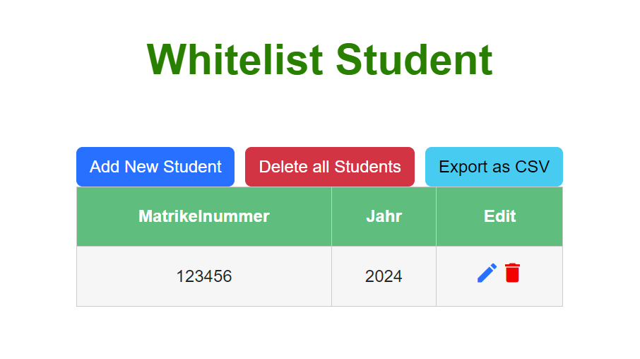
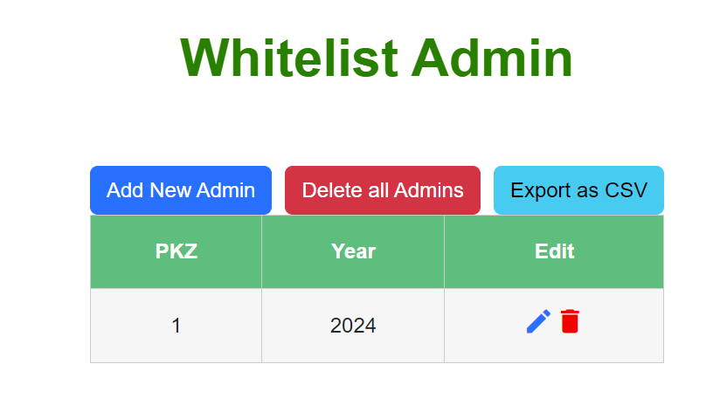
Demo
Adminsicht
Zugriffssteuerung durch zwei Whitelists möglich.
Nur Personen die in den Whitelists eingetragen sind können sich anmelden.

Slide 15
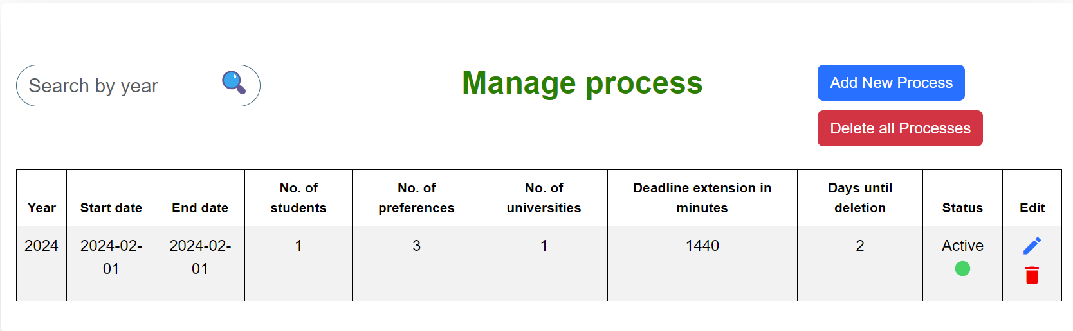
Demo
Adminsicht
Der aktuelle Auswahlprozess kann eingesehen und bearbeitet werden.

Slide 16
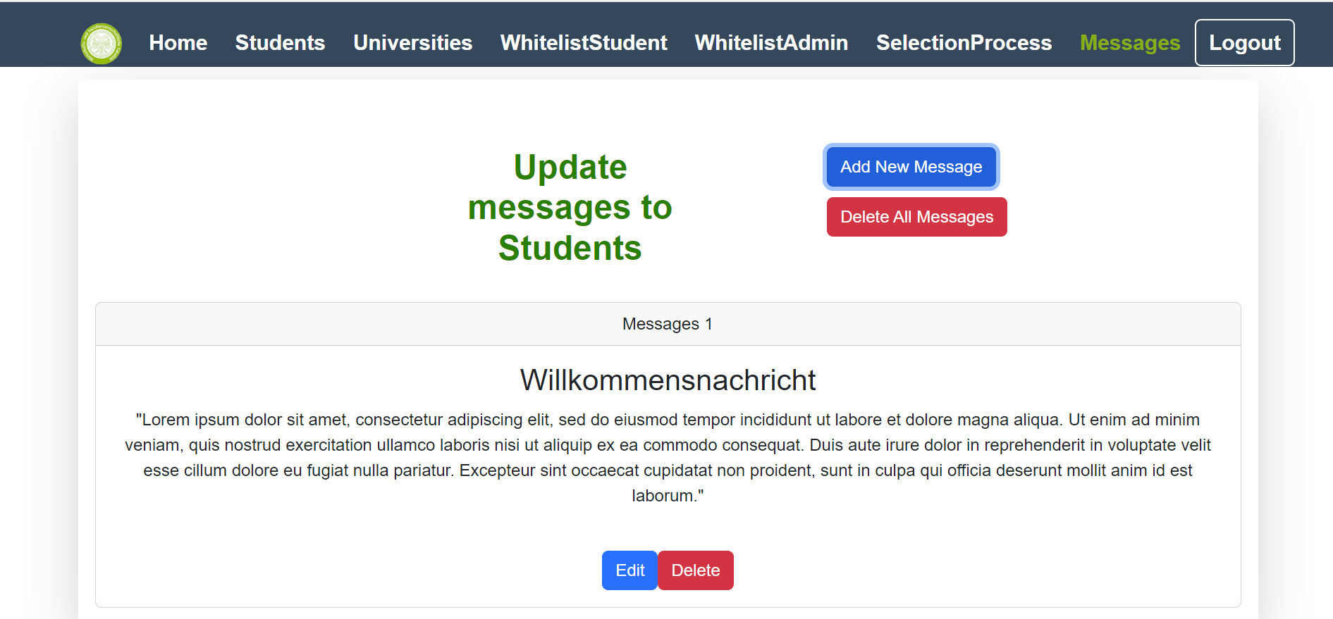
Demo
Adminsicht
Erstellung und Bearbitung von wichtigen Nachrichten, die dem Studierenden auf seiner Homepage angezeigt werden.

Slide 17
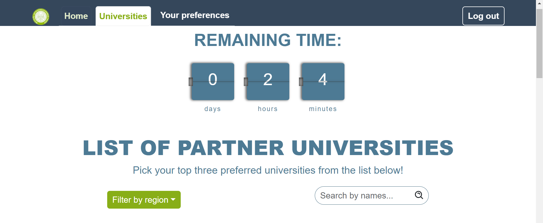
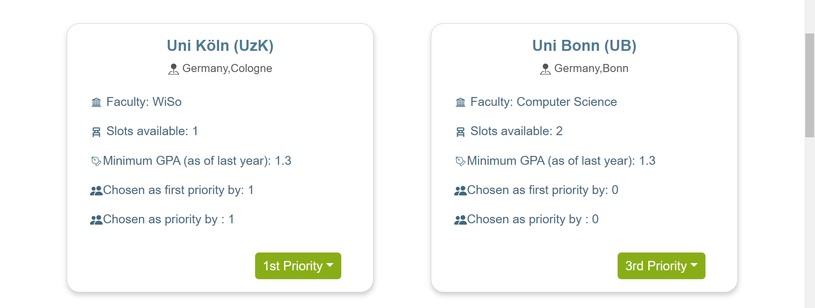
Demo
Studierendensicht
Studierende können ihre Präferenzen in absteigender Reihenfolge wählen sowie bearbeiten.
Filter- und Suchfunktion vorhanden.

Slide 18
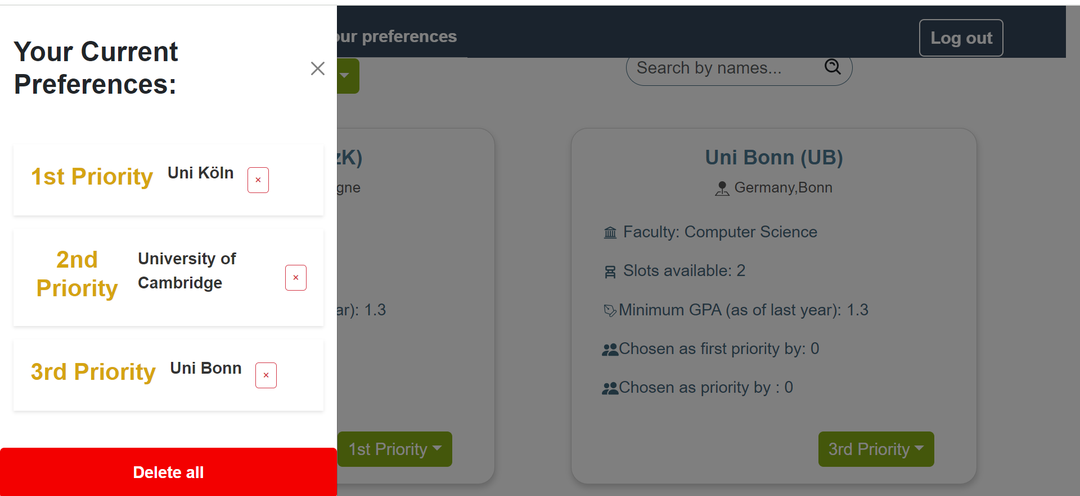
Demo
Studierendensicht
Präferenzübersichtsfunktion, auf der die aktuellen Präferenzen angezeigt und bearbeitet werden können

Slide 19
VIELEN DANK FÜR IHRE AUFMERKSAMKEIT

